Slide 1
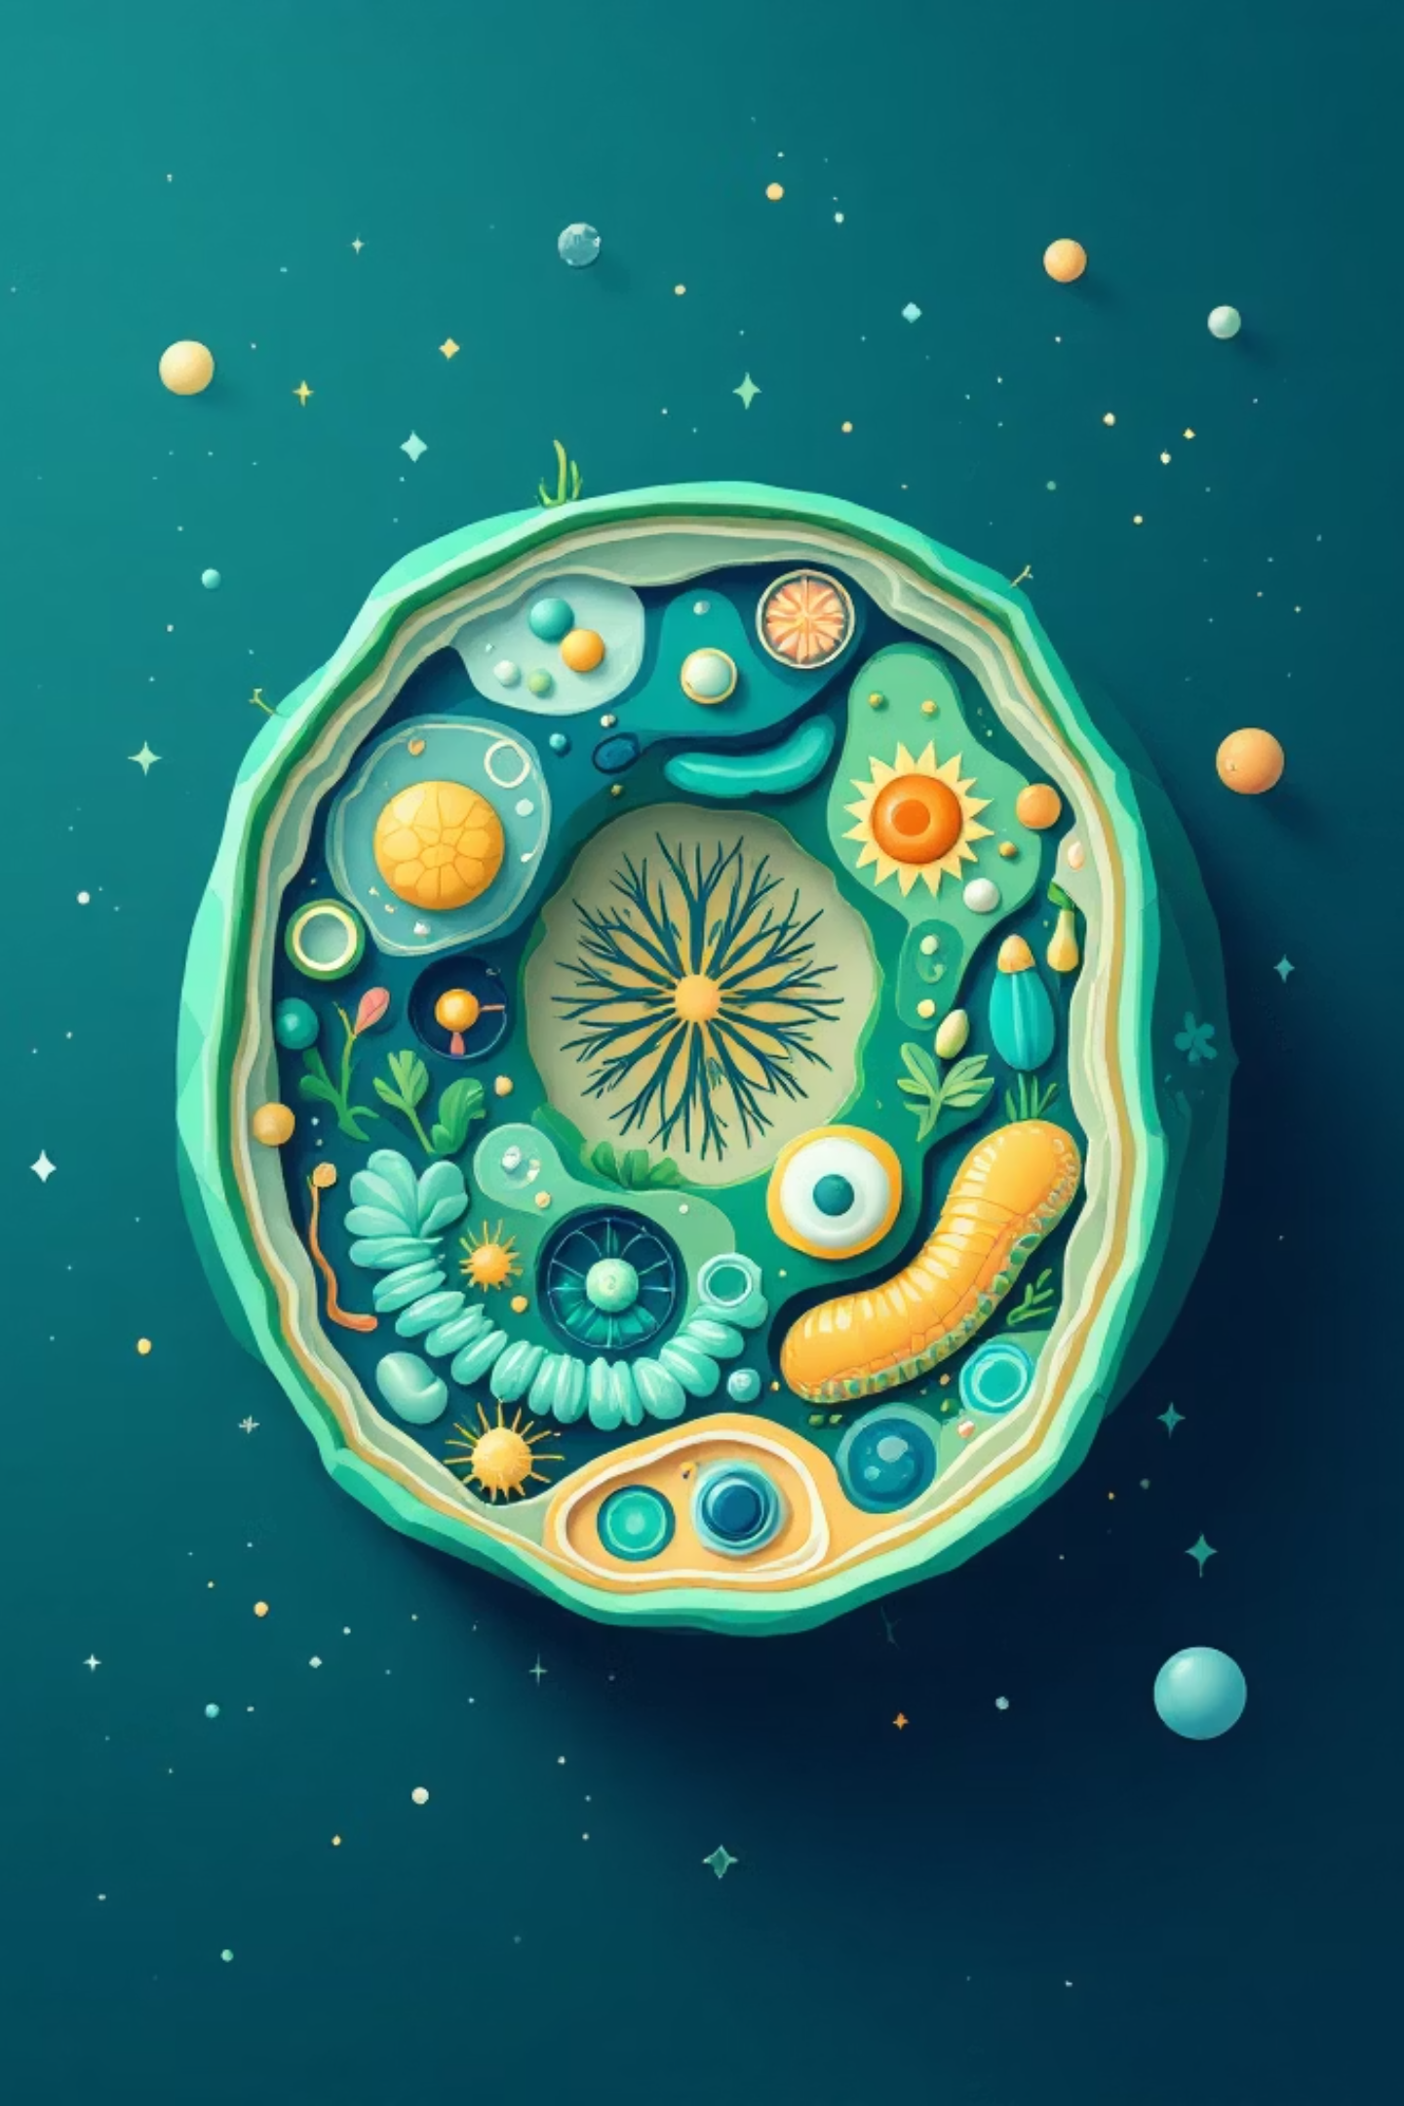
Los Organelos de la Célula Vegetal
El Corazón Verde de la Vida

Slide 2
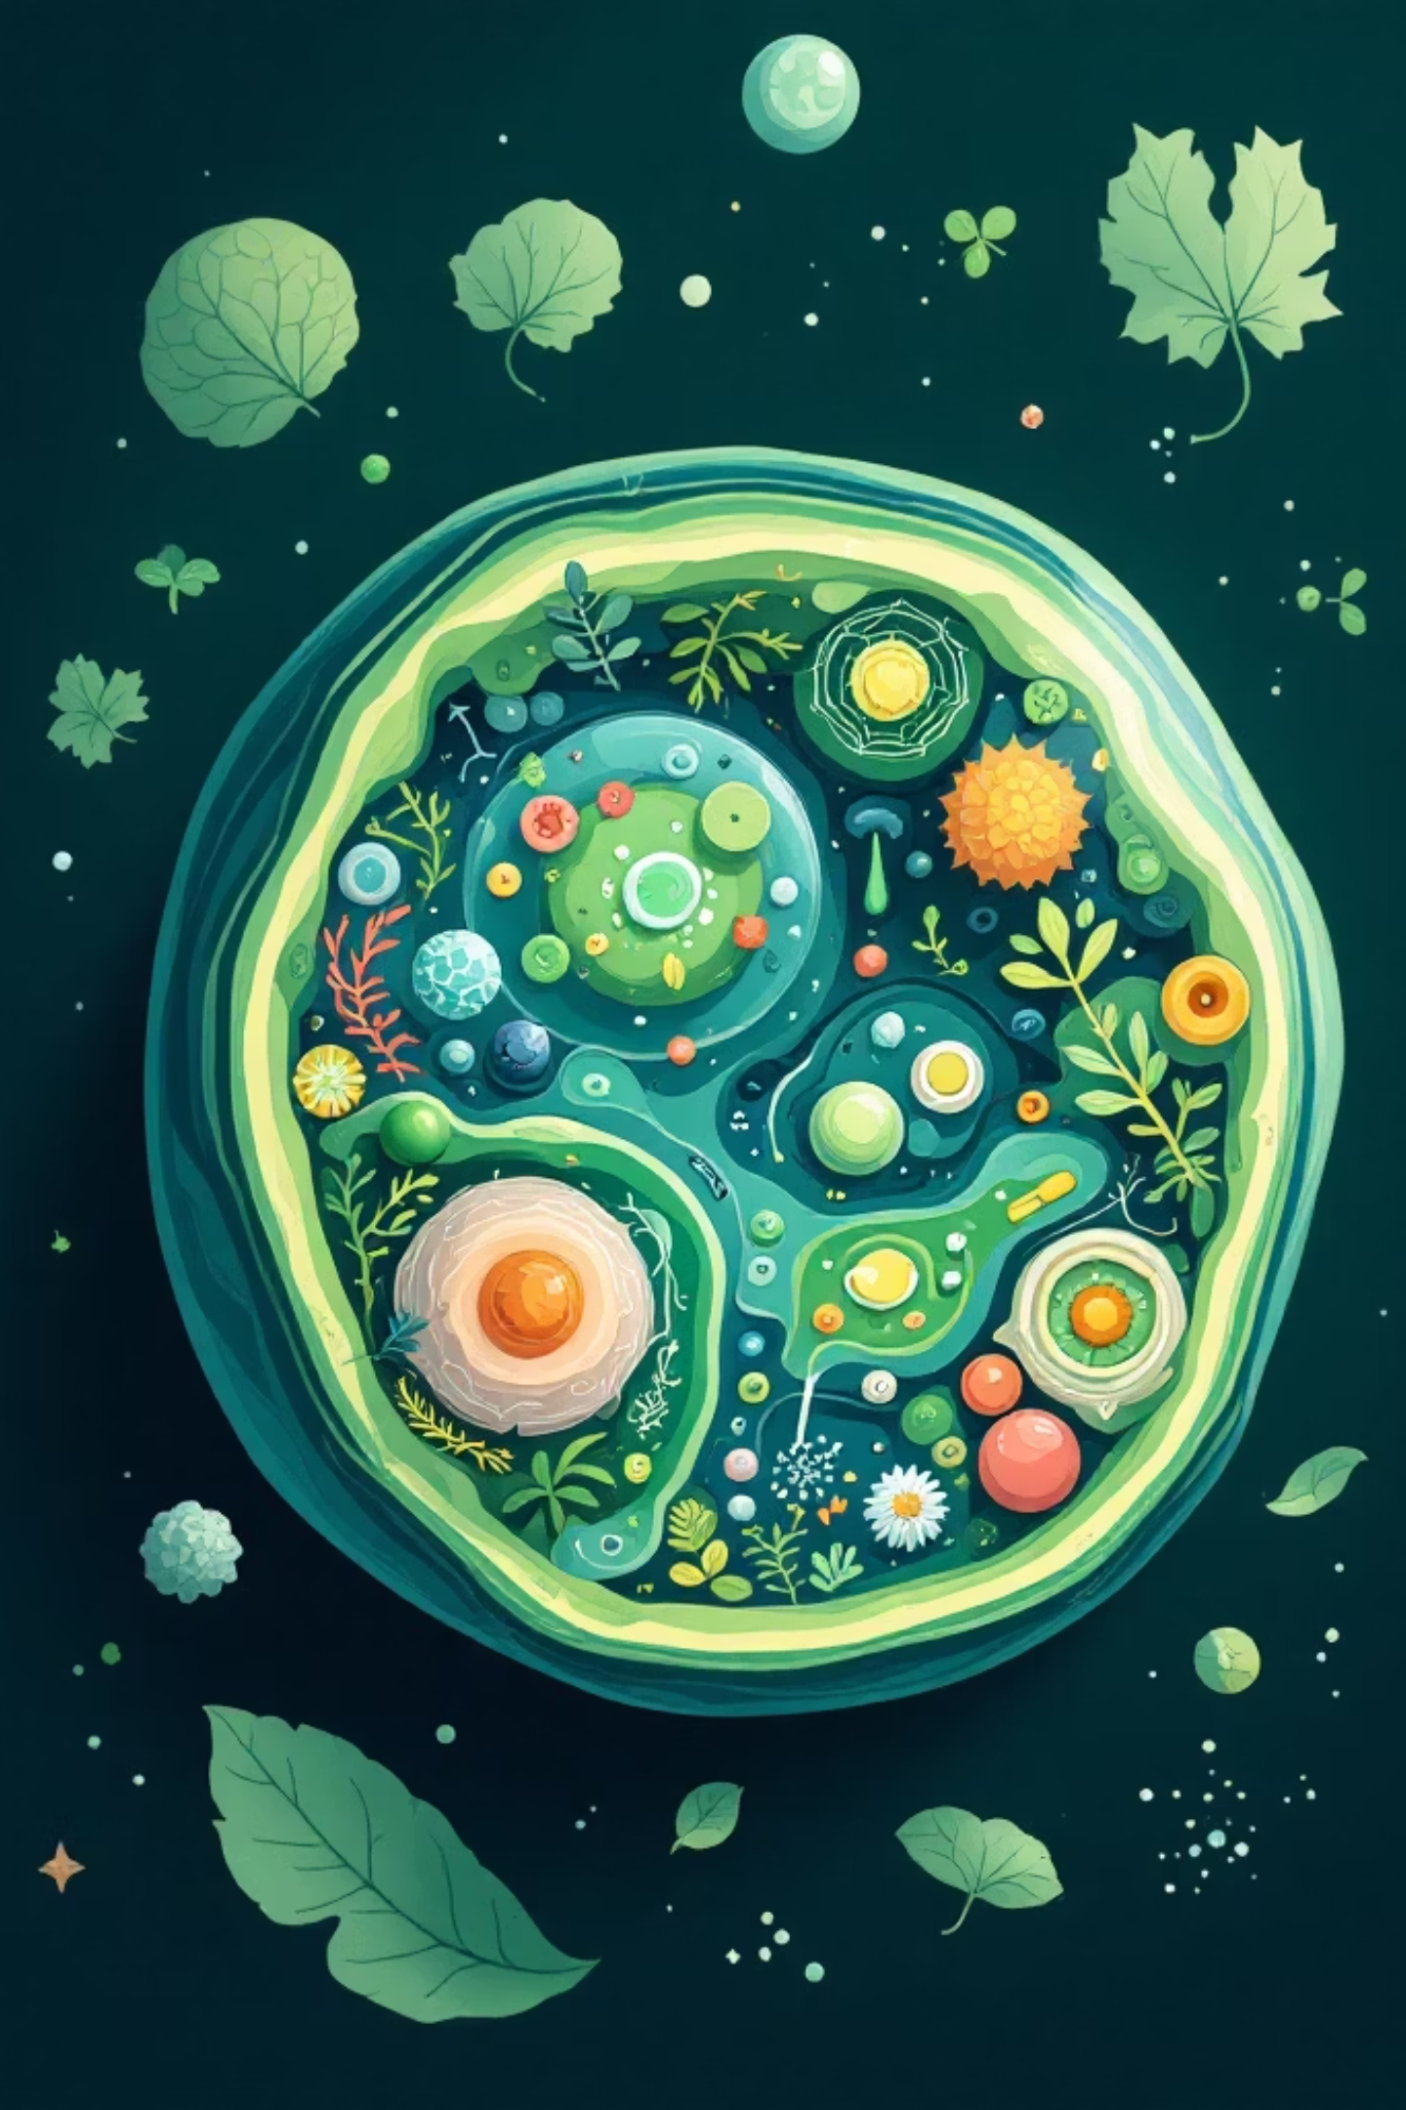

Un Viaje al Interior de la Célula Vegetal
Componentes Esenciales
Descubriremos los elementos clave que hacen posible la vida vegetal
Trabajo en Armonía
Cada organelo colabora para el funcionamiento perfecto de la célula

Slide 3
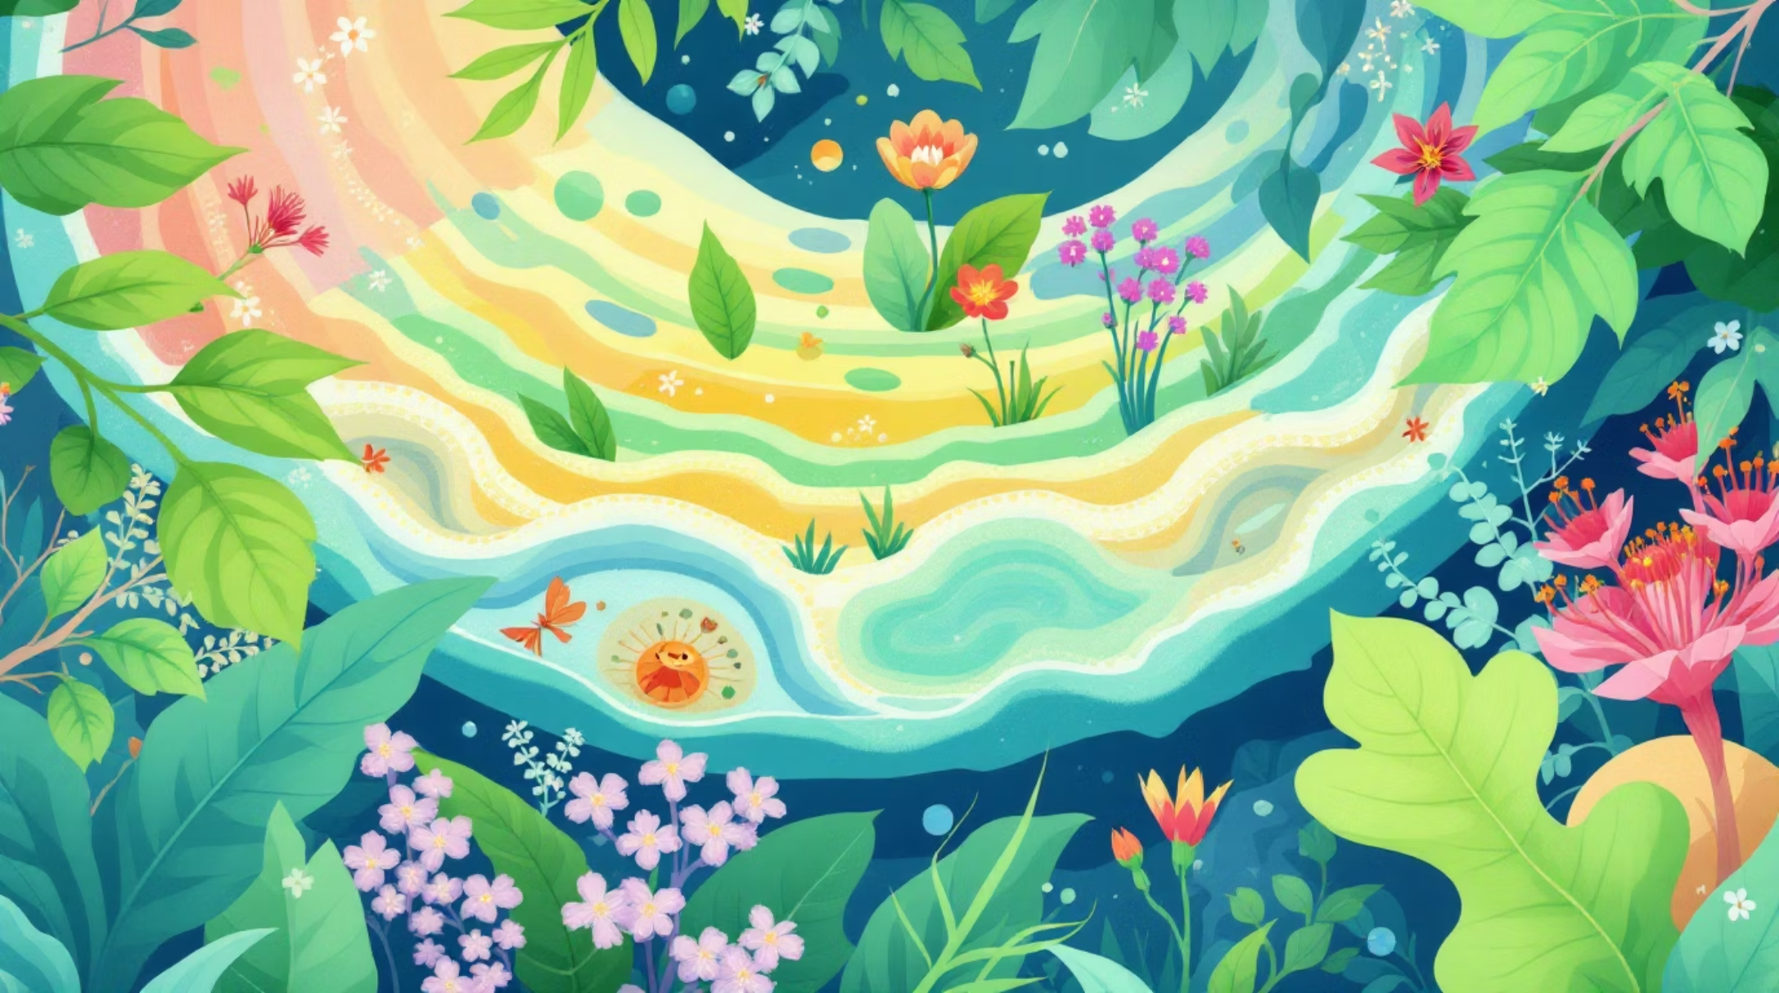
La Pared Celular: El Escudo Protector
Funciones Clave
Soporte estructural robusto
Protección contra agentes externos
Determinación de la forma celular

Slide 4
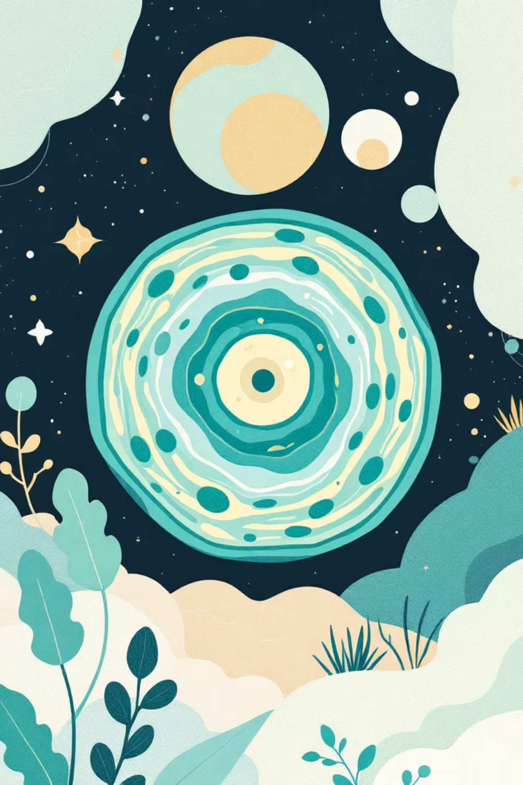
El Núcleo: El Centro de Mando
Control Central
Orquesta todas las actividades celulares mediante señales genéticas
Banco de Datos
Almacena el ADN que contiene la información hereditaria
Centro de Copias
Produce ARN para la síntesis de proteínas esenciales

Slide 5




Cloroplastos: Las Fábricas de Alimento
Luz Solar
Capta energía luminosa
Clorofila
Pigmento verde fotosintético
Fotosíntesis
Convierte luz en energía química

Slide 6
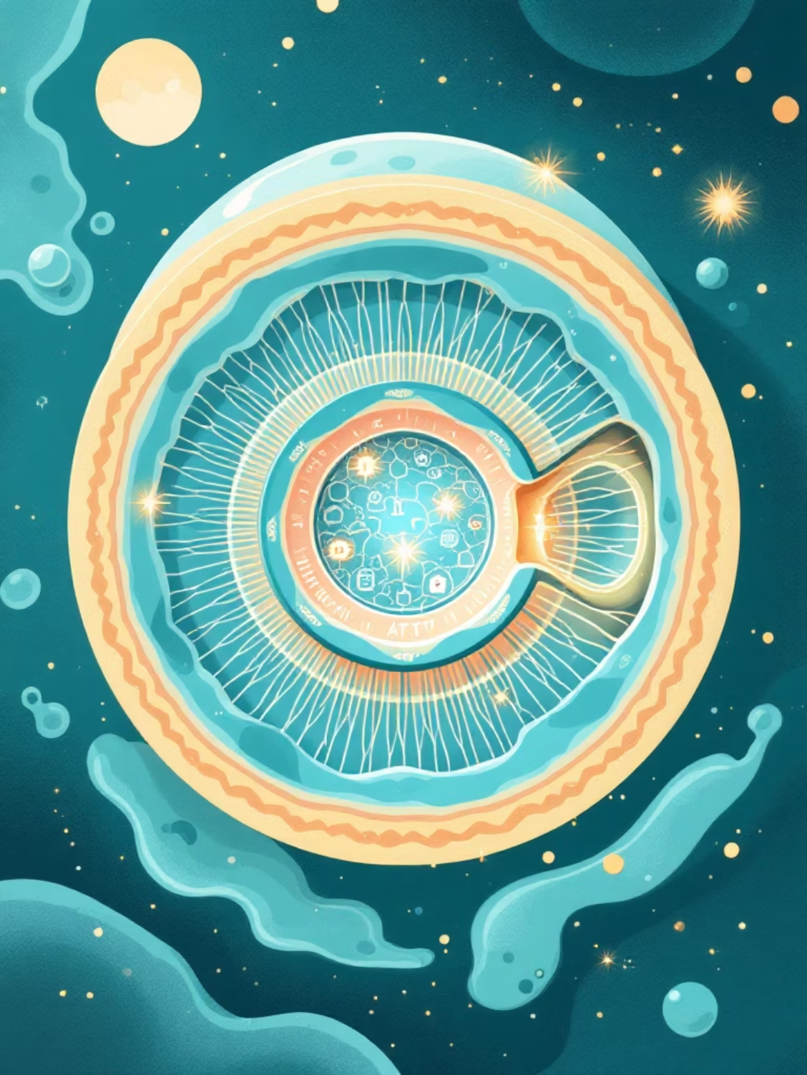
Mitocondrias: Las Centrales Energéticas
Producción de ATP
Generan la mayor parte de la energía celular mediante la respiración
Crean ATP mediante fosforilación oxidativa
Tienen ADN propio y dos membranas
Esenciales para todas las funciones vitales

Slide 7



Vacuolas: El Gran Almacén y Soporte
Nutrientes
Almacena proteínas y azúcares
Almacén de Agua
Mantiene turgencia celular
Desechos
Aísla compuestos tóxicos

Slide 8
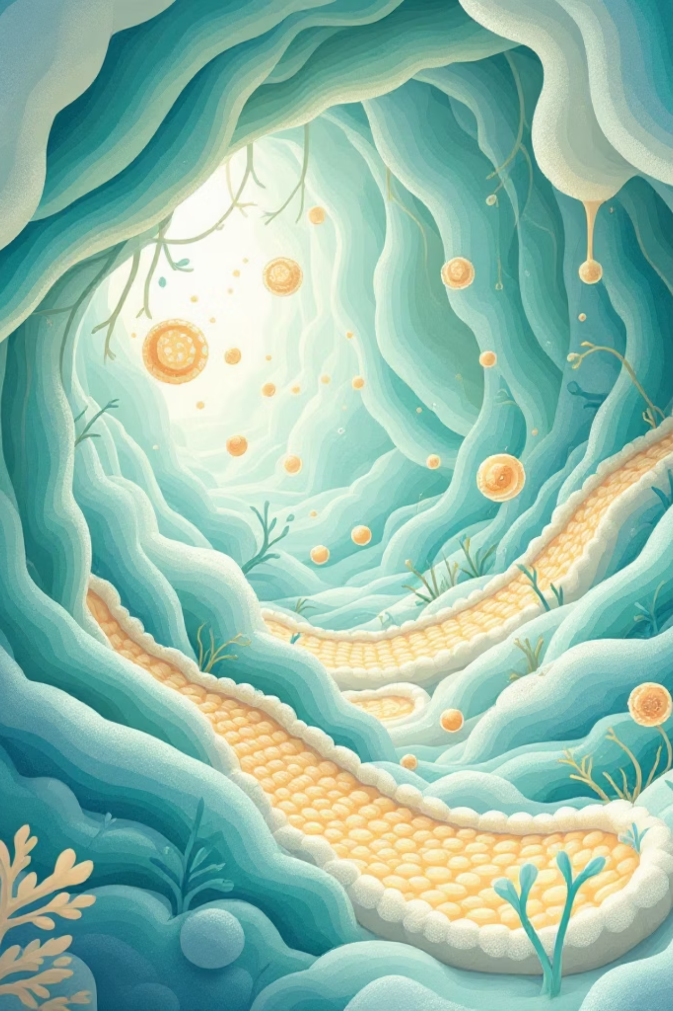
Retículo Endoplasmático y Aparato de Golgi
La Red de Producción y Transporte
01
Retículo Rugoso
Síntesis de proteínas con ribosomas
02
Retículo Liso
Producción de lípidos y detoxificación
03
Aparato de Golgi
Modifica, clasifica y empaqueta moléculas
04
Vesículas
Transportan productos a destinos celulares

Slide 9
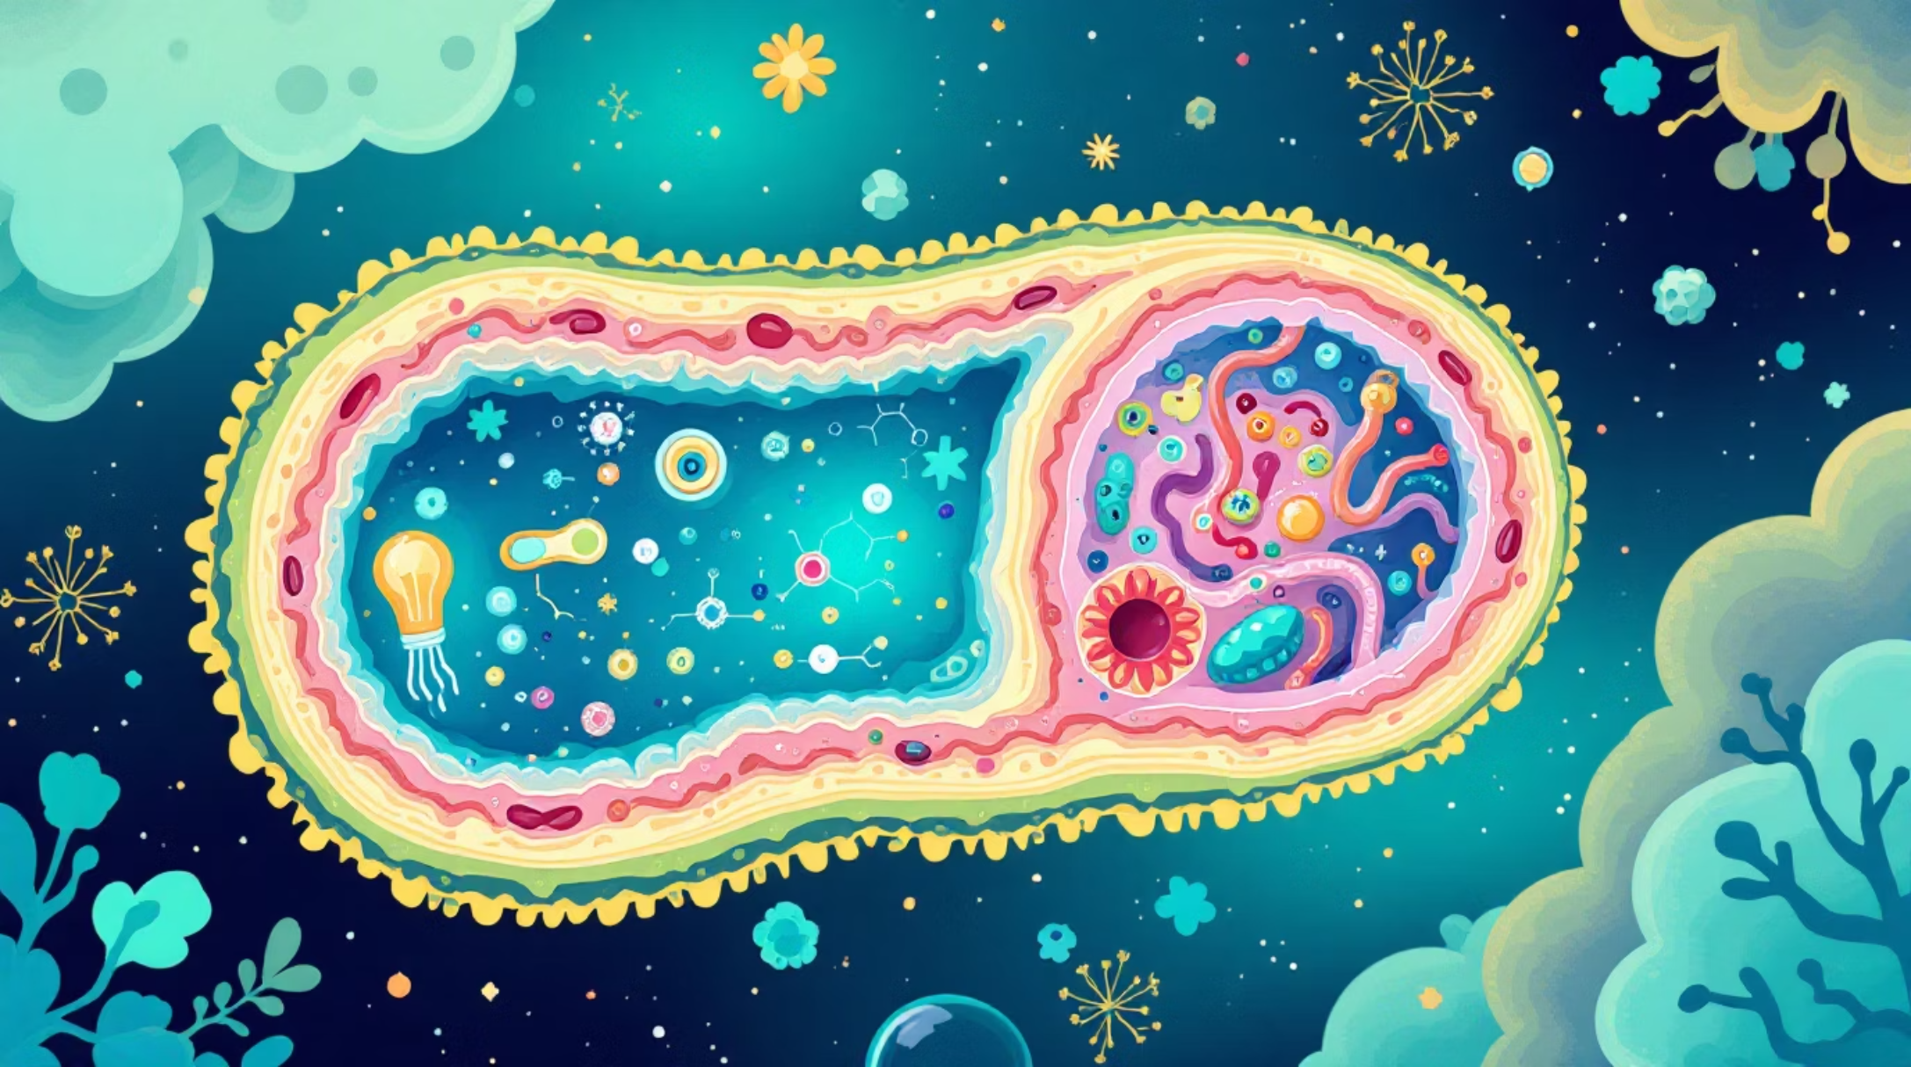
Peroxisomas: Los Limpiadores y Detoxificadores
Funciones Metabólicas
Descomponen ácidos grasos mediante β-oxidación
Detoxifican sustancias nocivas y radicales libres
Producen y descomponen peróxido de hidrógeno
Participan en la fotorespiración

Slide 10
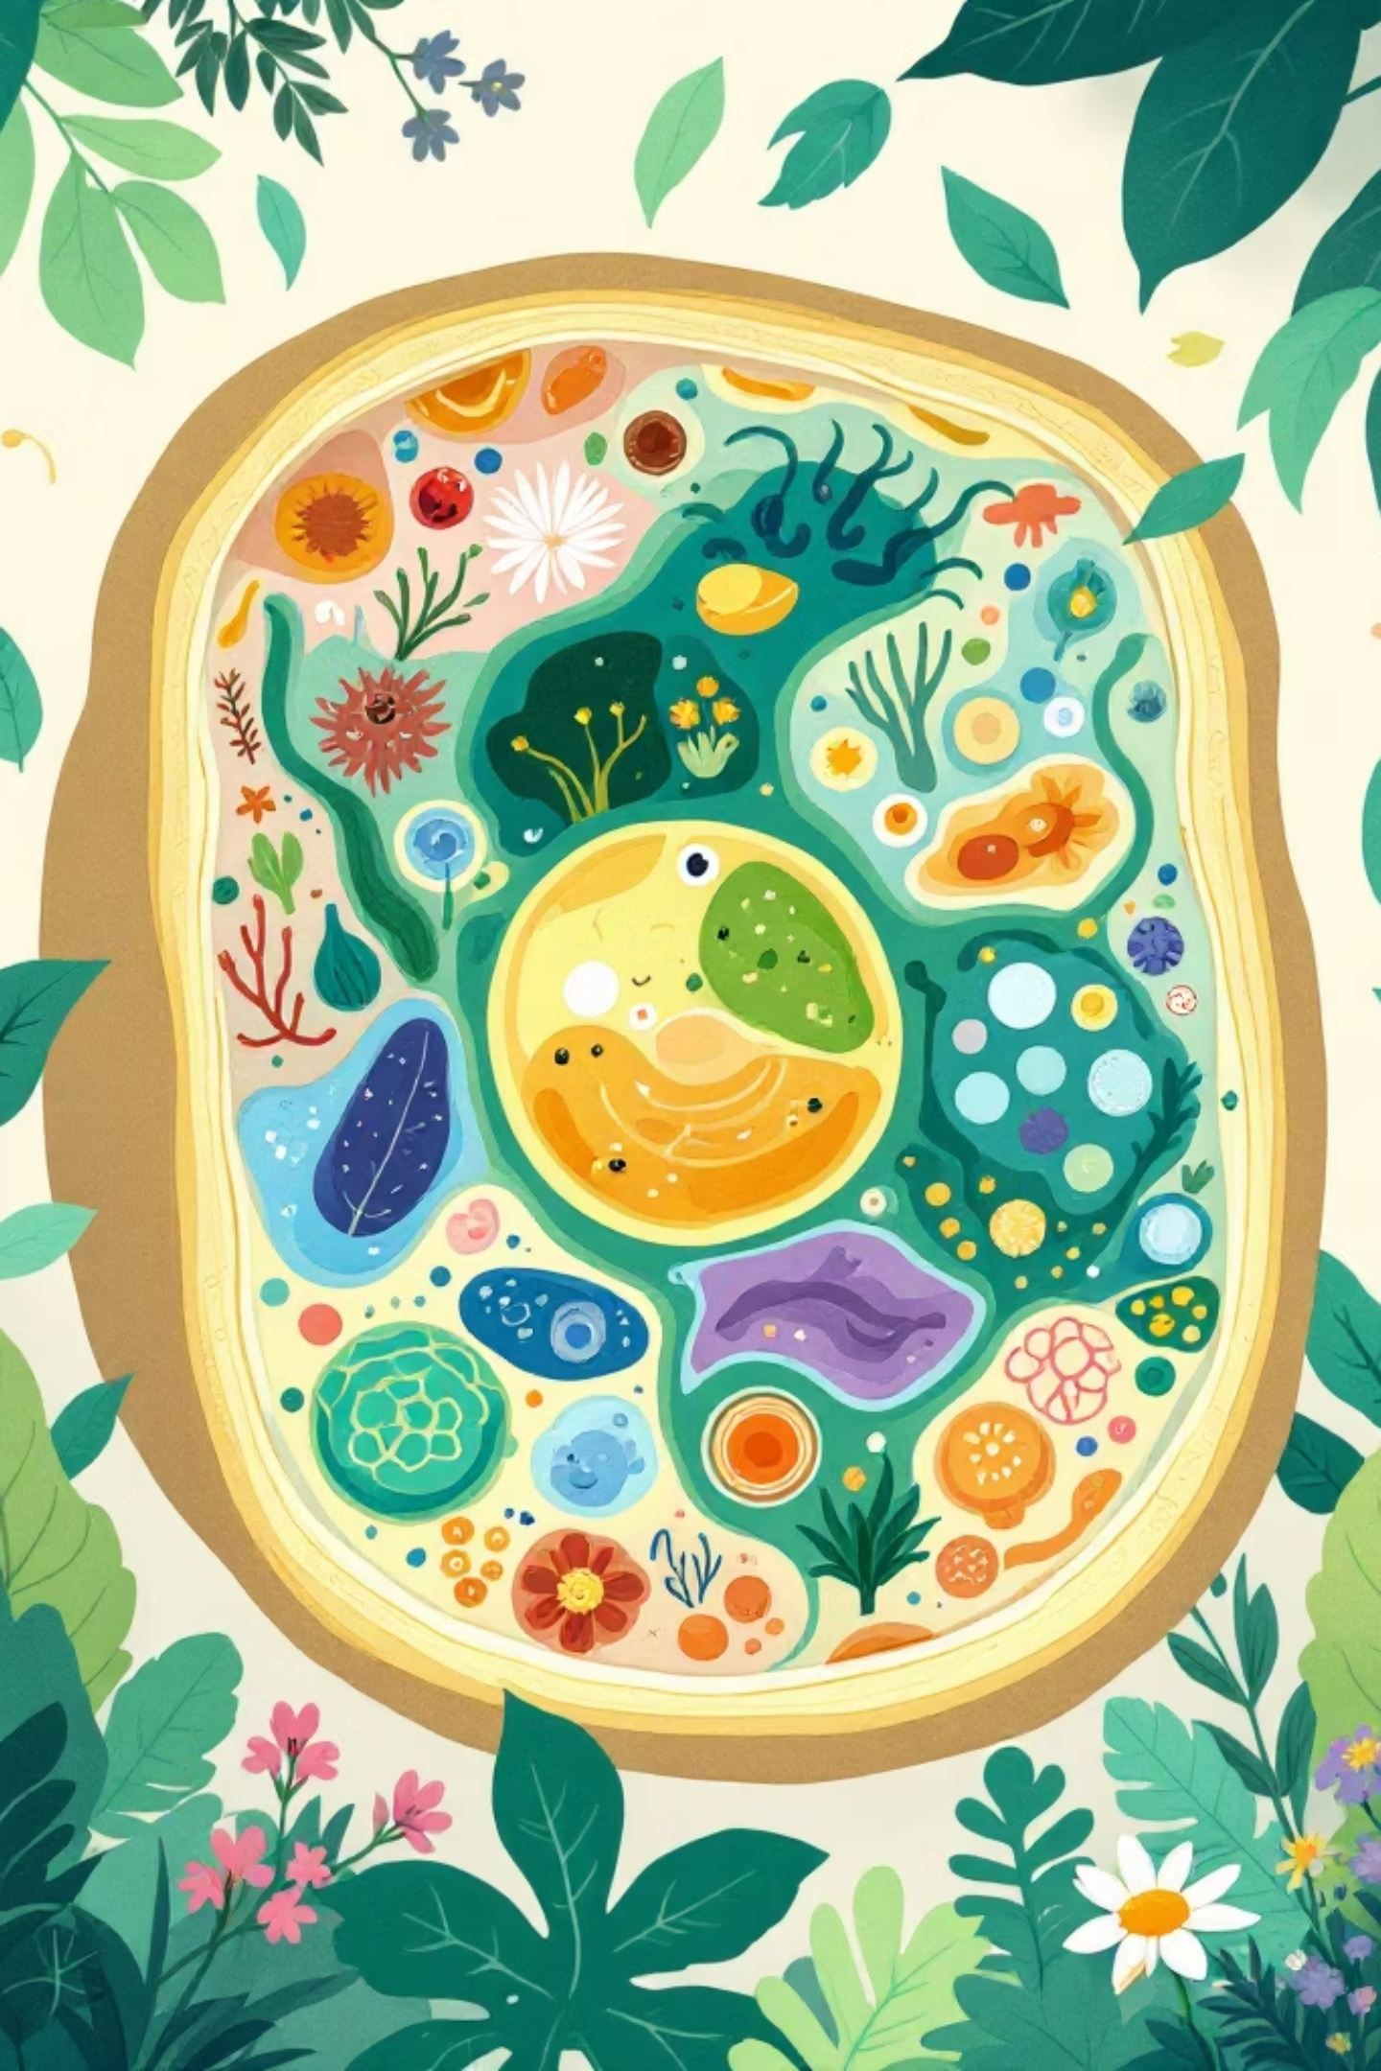
La Célula Vegetal: Un Ecosistema Perfecto
Interconexión Vital
Supervivencia y Crecimiento
Cada organelo comunica y colabora con los demás
Funcionamiento coordinado permite vida vegetal
Fundamento del Planeta
Las plantas producen oxígeno y alimentos para todos

